Slide 1

跨注册中心服务调用实现方案
—— 请回答2022

Slide 2
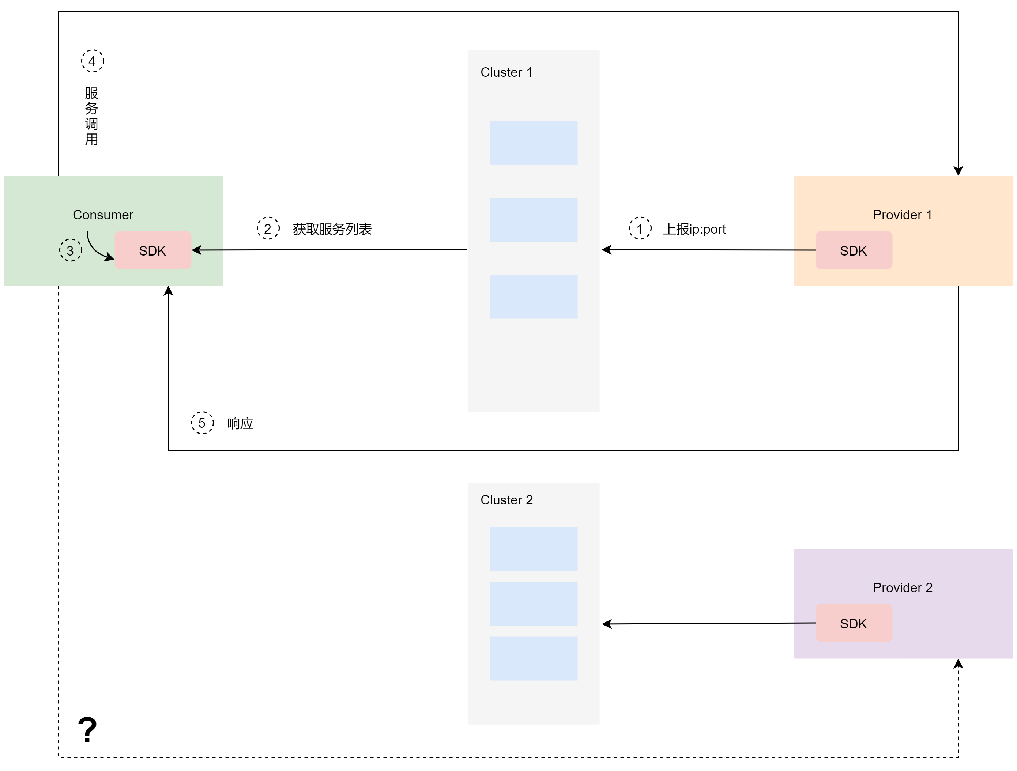
目标

Slide 3
目标
方案
1

